Slide 1
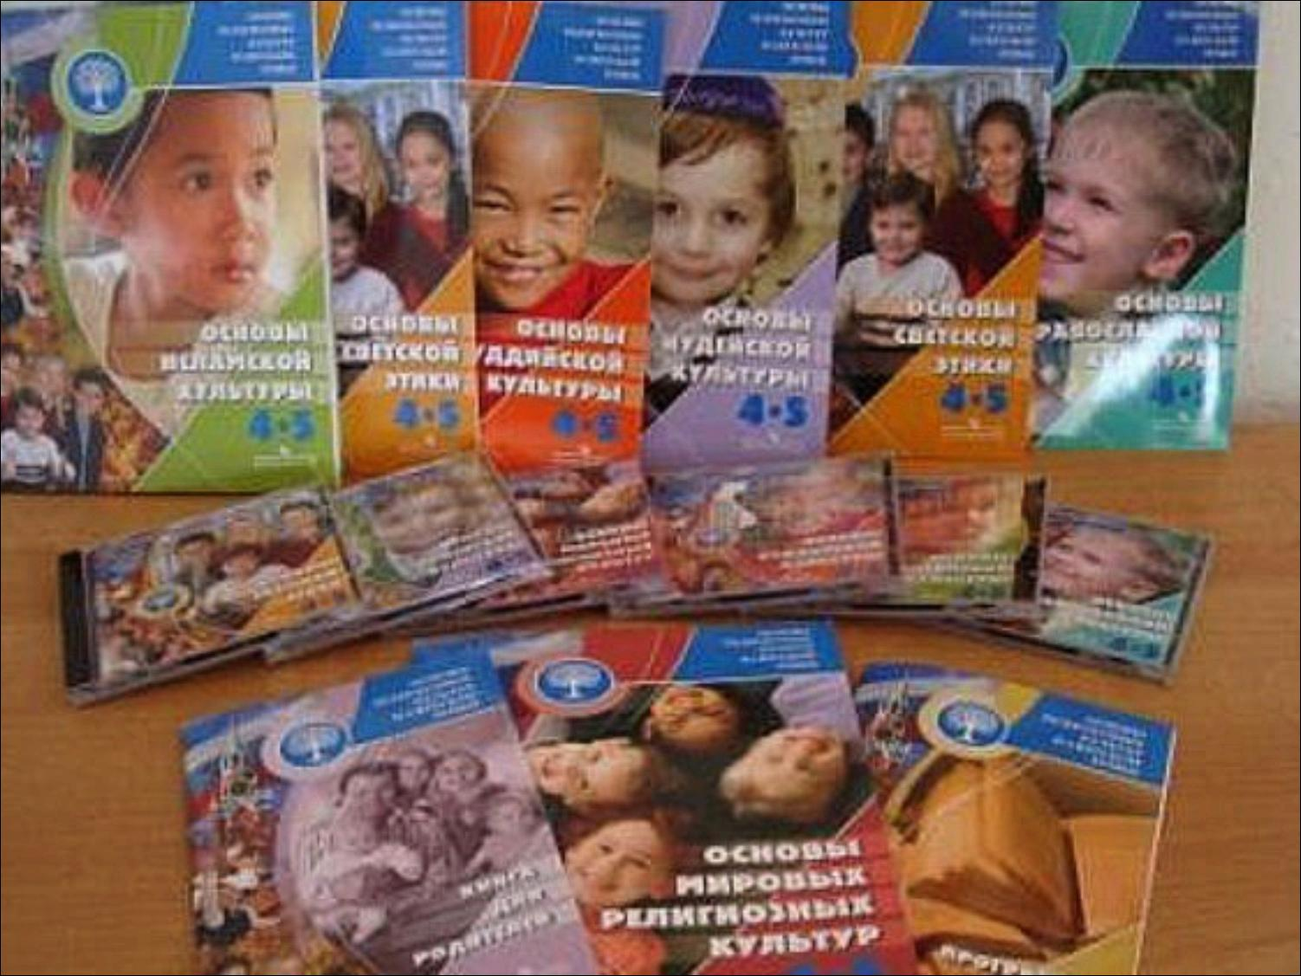
«Основы религиозных культур
и светской этики»
(ОРКСЭ)

Slide 2
Цель учебного курса ОРКСЭ — формирование у младшего подростка мотиваций к осознанному нравственному поведению, основанному на знании и уважении культурных и религиозных традиций многонационального народа России. Курс носит светский характер.

Slide 3
Предмет включает 6 модулей:
«Основы православной культуры»
«Основы исламской культуры»
«Основы буддийской культуры»
«Основы иудейской культуры»
«Основы религиозных культур народов России»
«Основы светской этики»

Slide 4

1. «Основы православной культуры»
Данный модуль знакомит с основами православной культуры, раскрывает её значение и роль в жизни людей – в формировании личности человека, его отношения к миру и людям, поведения в повседневной жизни.

Slide 5

2. «Основы исламской культуры»
Модуль знакомит школьников с основами духовно-нравственной культуры ислама. Учащиеся узнают о жизни пророка Мухаммада, об истории появления, основах ислама и исламской этики, об обязанностях мусульман. Обращаясь к Корану и Сунне, авторы подчёркивают значение этих книг как источников нравственности. Особое место в пособии уделено жизни мусульман в современной России.

Slide 6

3. «Основы буддийской культуры»
Этот модуль в доступной для учащихся 4 класса форме знакомит с основами буддийской культуры: ее основателем, буддийским учением, нравственными ценностями, священными книгами, ритуалами, святынями, праздниками, искусством.

Slide 7

4. «Основы иудейской культуры»
Данный модуль знакомит с основами иудейской культуры и раскрывает её значение в формировании личности иудея и его поведении в повседневной жизни, а также её влияние на историю еврейского народа и мировые религии - христианство и ислам, показывает жизнь евреев в России.

Slide 8

5. «Основы религиозных культур народов России»
При изучении этого модуля с учётом возрастных особенностей учащихся 4 класса даются элементарные представления о возникновении, истории и особенностях религий мира, их влиянии на жизнь людей. Авторы не ставили задачи отражения в пособии дискуссионных вопросов религиозных учений и религиоведения

Slide 9

6. «Основы светской этики»
Модуль знакомит учащихся с основами светской этики. Что такое добро и зло, добродетель и порок, альтруизм и эгоизм? Что значит быть моральным? В этих и других вопросах поможет школьникам разобраться светская этика. Учащиеся узнают о том, что такое настоящий друг, честь и достоинство, стыд и совесть, этикет, и о многом другом.
Светская этика даст знания, которые помогут учащимся самостоятельно совершать моральные поступки, а значит, сделать свою жизнь и жизнь других людей лучше.

Slide 10

http://www.prosv.ru/umk/ork/info.aspx?ob_no=20402
http://www.spbappo.ru/

Slide 11
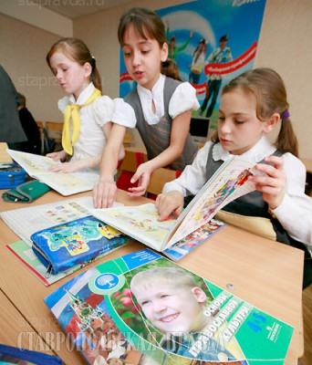
Выбор за Вами, уважаемые родители!
Уважаемые родители! Вам необходимо выбрать один модуль. Посоветуйтесь друг с другом, поговорите с вашим ребёнком и сделайте выбор. Затем напишите заявление на имя директора Вашего образовательного учреждения.

